Slide 1
Deep Q-Network (DQN) for Traffic Light Control
Authors: Nawaf Salman, Nahel Awidat
Supervisor: Dr. Ayal Taitler
Submission Date: 07/11/2024
Semester: Winter 2023

Slide 2
Outline
Introduction
Problem Statement
Explored Solutions
Why RL ?
MDP Definition
Overview of DQN Algorithm
Training Process
Simulation
Results
Conclusion & Future Work

Slide 3
Introduction
Fixed-schedule traffic lights can't adapt to real-time traffic, causing congestion and longer wait times.
Importance of efficient traffic management in modern cities:
- Reduces waiting times
- Minimizes pollution
- Enhances quality of life
Objective: Implement adaptive traffic light control.
Notes:
ניהול יעיל של תנועה בצמתים עירוניים הוא מרכיב קריטי בעיר חכמה מודרנית.
מזעור זמני ההמתנה הממוצעים ואורכי התורים של כלי הרכב בצמתים מהווה אתגר משמעותי בתחבורה היומיומית.
הנושא חשוב משום שמזעור זמני ההמתנה משפר את איכות החיים הכללית, מצמצם זיהום אוויר, וחוסך בדלק או בחשמל, מה שמפחית את התלות ברכב הפרטי.
במדינה החלו ליישם רמזורים בעלי יכולת למידה (ירושלים פוסט),
אך המערכות עדיין נמצאות בשלבים ראשוניים. באזורים בהם רמזורים חכמים עדיין לא יושמו,
מערכות הרמזורים פועלות לפי זמני מעבר קבועים שנקבעו על סמך נתוני היסטוריה, או באמצעות חיישנים המזהים רכבים ומפעילים את הרמזור בהתאם.
המטרה: ליישם מערכת רמזורים מותאמת "ADAPTIVE".

Slide 4
Problem Statement
Challenges:
-Reduce waiting times
-prioritize public transport
This requires a dynamic solution that responds to real-time conditions.
Use RL and DQN
Notes:
האתגרים שאנו שואפים לפתור הם: מזעור זמני ההמתנה של כמה שיותר אנשים ככל האפשר, ומתן עדיפות לתחבורה ציבורית.
המטרה היא לחסוך זמן עבור מספר רב יותר של אנשים, בהשוואה לרכב פרטי המשרת נהג יחיד.
בכך, ניתן גם לעודד יותר אנשים להשתמש בתחבורה ציבורית, מה שתורם למטרות שהוזכרו בשקופית הקודמת.
הדבר מוביל אותנו לחיפוש פתרון דינמי, כלומר כזה שיש לו יכולת ללמוד, לשנות עדיפויות, ולהתאים את זמני המעבר בהתאם לתנאי התנועה המשתנים, תוך תגובה בזמן אמת למגוון מצבים.
לשם כך פנינו לשימוש במערכות לומדות. ובפרט בלימוד מחוזקים

Slide 5
Explored Solutions
Compared methods:
- Max Pressure:
Dynamic optimization.
Doesn’t consider long-term impact of its decision.
- Actor-Critic Algorithms:
High computation requirement.
Training Requires direct environment interaction.
Chosen: DQN.
- Adapts to complex, changing environments.
- Handles large state spaces.
- ability to learning from past data without interaction with environment.
Notes:
חקרנו מספר אפשרויות:
אלגוריתם Max Pressure: אלגוריתם זה מחשב את ההפרש בין העומס הנכנס לכל נתיב לעומת העומס היוצא, כדי לקבוע איזה נתיב זקוק לעדיפות. הוא דינמי בכך שהוא מחשב כל העת את העומס בהתבסס על המצב הנוכחי. עם זאת, האלגוריתם מתוכנן כך שיימנע רעב של נתיבים אחרים, כלומר עובר על כל הנתיבים בכל סבב ומתחשב רק בעומס בנתיבים שעדיין לא נפתחו בסבב הנוכחי. הבעיה היא שהאלגוריתם לא מתחשב בהשפעות ארוכות הטווח של ההחלטות שלו, מה שעלול לגרום לבעיות בטווח הארוך.
אלגוריתמי Actor-Critic: שיטה בלמידה מחיזוקים שמורכבת מ-"Actor" (שחקן) שמבצע פעולות ו-"Critic" (מבקר) שמעניק תגמול על פעולות אלה. גישה זו דורשת כוח חישוב גבוה והתערבות ישירה עם הסביבה, מה שעלול להיות מסוכן ולגרום לפקקים משמעותיים.
DQN (Deep Q-Network): שיטה זו, שנבחרה לפרויקט, משתמשת ברשת נוירונים עמוקה כדי לשפר מדיניות בקבלת החלטות. היא פשוטה יחסית ליישום ועובדת היטב במרחבי מצב גדולים. יתרונה הוא בכך שהיא מאפשרת למידה מנתוני עבר אמיתיים ללא צורך באינטראקציה ישירה עם הסביבה, מה שיכול להיות שימושי במיוחד אם רוצים לאמן את המודל בצומת אמיתי מבלי להשתמש בסימולציה.

Slide 6
Why RL ?
RL provides adaptive, responsive control suitable for real-time scenarios.
Why RL for traffic management?
- Handles dynamic traffic conditions
- Learns optimal control strategies over time
- Can handle high pressure
- Can prioritize public transport efficiently
Notes:
למידת חיזוק מספקת מערכת שליטה אדפטיבית ותגובה בזמן אמת שמתאימה במיוחד למצבים שבהם יש שינוי מתמיד והתנאים משתנים כל הזמן. כאשר מדובר בניהול תנועה, יש הרבה יתרונות ביישום זה
תנועת רכבים היא תהליך שמשתנה באופן תדיר, עם כבישים שיכולים להיות מלאים בשעות מסוימות או פנויים בשעות אחרות. RL מסוגלת להבין ולהתאים את עצמה בזמן אמת לשינויים האלה
עם הזמן הוא מתכנס לפתרון אופטימלי
קל למימוש ונותן אפשרות להעדפות מתקנות כגון אוטובוסים מול רכב פרטי

Slide 7
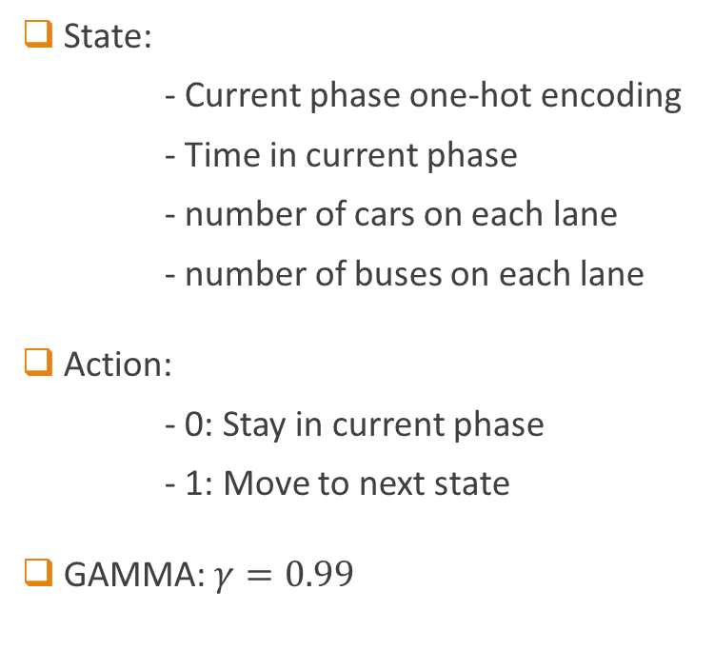
MDP definition
State:
- Current phase one-hot encoding
- Time in current phase
- number of cars on each lane
- number of buses on each lane
Action:
- 0: Stay in current phase
- 1: Move to next state
GAMMA: $γ=0.99$
Reward: we examine 2 rewards functions:
- Minus TTT (Total Travel Time)
- Minus Weighted TTT:
Car weight = x1 Bus weight = x15
Notes:
תהליך החלטה מרקובי (MDP) הוא שיטה מתמטית למידול בעיות החלטה דינמיות, שבהן התוצאה של כל פעולה אינה ודאית ותלויה במצב הנוכחי ובפעולה שנבחרת.
הם משמשים לתיאור מצבים בהם יש לקבל החלטות עוקבות לאורך זמן,
התהליך מורכב מכמה רכיבים : מצב פעולה תגמול "גאמא"
-הגאמא קובע כמה חשובים העתיד וההטבות הצפויות בו עבור הסוכן כאשר הוא מקבל החלטות בהווה. במקרה שלנו מאוד חשוב (קרוב ל-1)
נסביר את הפרמטרים בשקופית ואת TTT

Slide 8
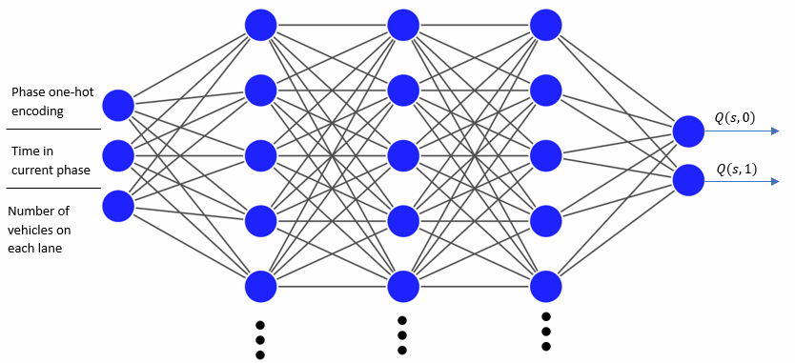
Overview of DQN Algorithm
DQN leverages deep neural networks to estimate the Q function
Network Input: State Vector
Network Output: Q values of each action
Notes:
מכניסים מצב משקופית קודמת לרשת שלנו ומקבלים Q לפי כל הפעולות האפשריות

Slide 9
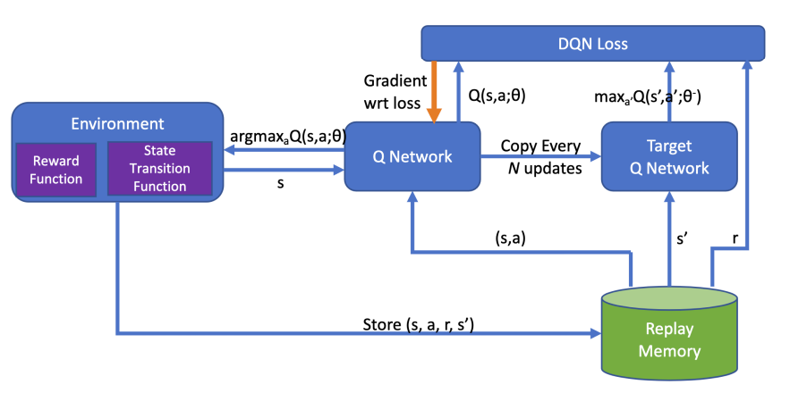
Training Process

Slide 10

Training Process
Training DQN involves:
- Replay memory for experience storage
- Target network for stability
- Soft updates for gradual learning
- choose optimal action using $ε−exploration$ method
Notes:
שיטה ידועה לבצע את החלוקה היא $ε−exploration$: בכל צעד נבחר את הפעולה שממקסמת את הפונקצייה Q (פעולה אופטימלית) בהסתברות $1−ε$, ונבחר פעולה אקראית אחרת בהסתברות $ε$. נתחיל מערך $ε$ גדול ונקטין אותו בכל צעד. זה מבטיח שהמערכת תתחיל להתמקד ב- exploration והופכת עם הזמן להסתמך יותר על הפונקצייה Q הנלמדת ולהתמקד יותר ב- exploitation.

Slide 11
Simulation Environment
SUMO (Simulation of Urban MObility):
- create junction and traffic light system (TLS)
- create cars and buses flows
- provides ability to customize the environment
TRACI:
- API to communicate with SUMO
- Get data about junction status
- Control the TLS
Notes:
SUMO היא תוכנת סימולציה פתוחה לתחבורת עירונית המיועדת ליצירת מודלים ולדימוי תנועה בסביבות עירוניות. היא תומכת במיקרו-סימולציה של רכבים, תרחישים מרובים-מודאליים (כולל רכבי רגל ותחבורה ציבורית), ובהדמיה של מערכות בקרת תנועה. (יש בה אפשרות לתפוס צנתים מהעולם האמיתי)
TRACI היא ספרית פייתון המסופקת ע"י SUMO. היא מאפשרת לתוכניות וכלים חיצוניים לתקשר בזמן אמת עם הסימולציה, ומספקת דרך לשלוט ולעקוב אחר מספר רב של אספקטים בסימולציה. כמו כן דרכה מבקרים על הצומת זרמי הגעה(הסתברותיים) של מכוניות אל הצומת

Slide 12
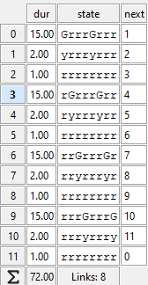
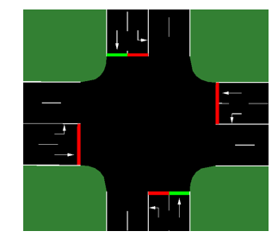
Simulation Setup
Traffic setup includes:
- Vehicle types: cars, buses
- Pre-defined traffic phases
Exponentially distributed intervals mimics real traffic flow.

Slide 13
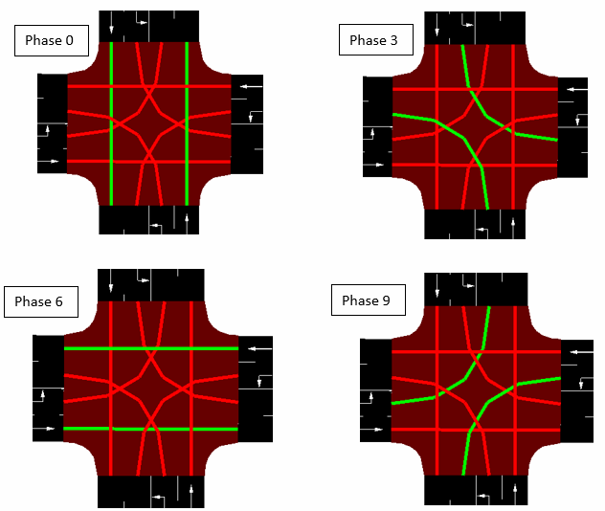
Simulation Setup

Slide 14
Simulation Setup
3 simulation types
Run each simulation 10 times (with different seeds) and train 10 models
Run 100-200 episodes to train each model
Run 3600 steps in each episode

Slide 15
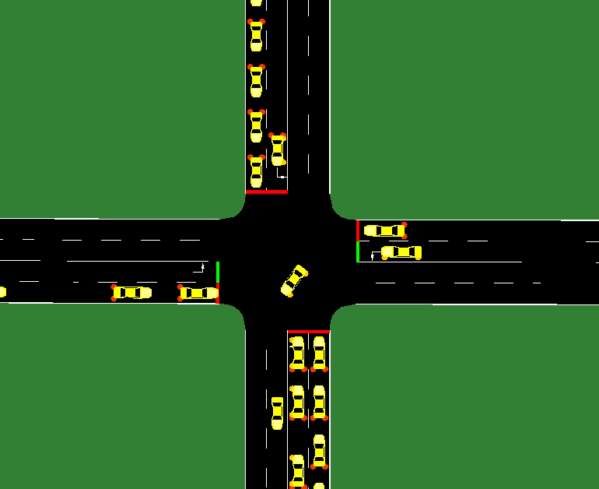
Simulation 1
low pressure
cars only - in each lane with interval: exp(0.07)
reward = minus TTT

Slide 16
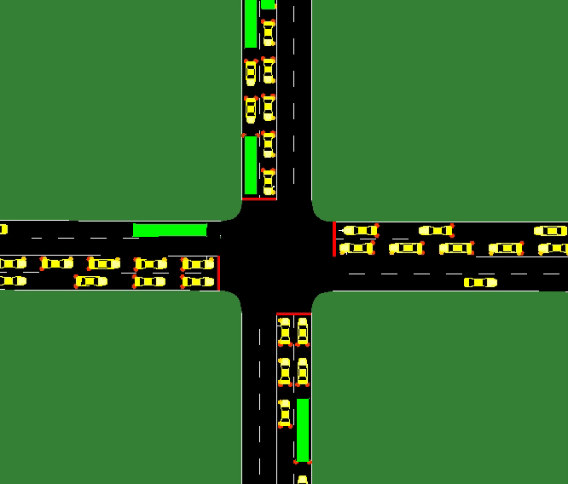
Simulation 2 + 3
high pressure
cars and buses - cars with intervals between exp(0.07) and exp(0.1) - buses with intervals between exp(0.01) and exp(0.03)
reward: - Sim2: minus TTT - Sim3: minus weighted TTT

Slide 17
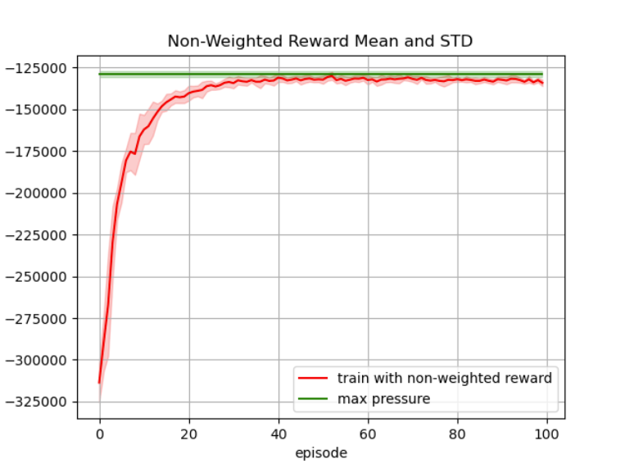
Results - Low Pressure

Slide 18
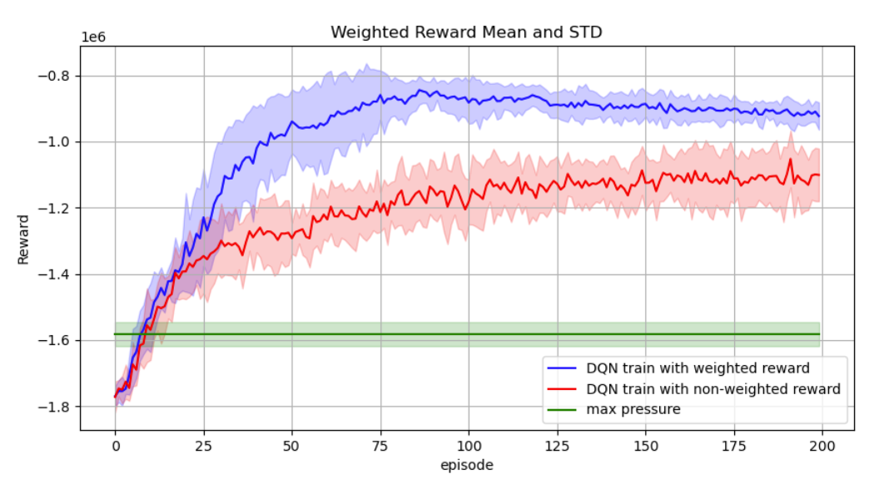
Results - High Pressure
Weighted Reward

Slide 19
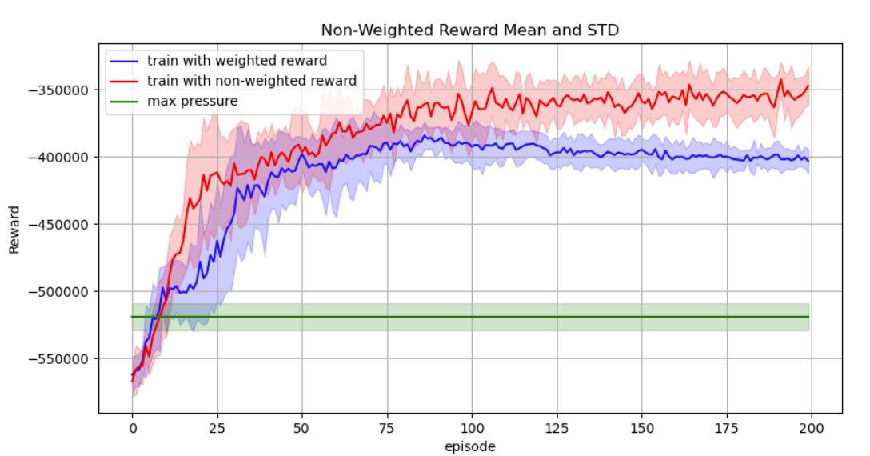
Results - High Pressure
Non-Weighted Reward

Slide 20
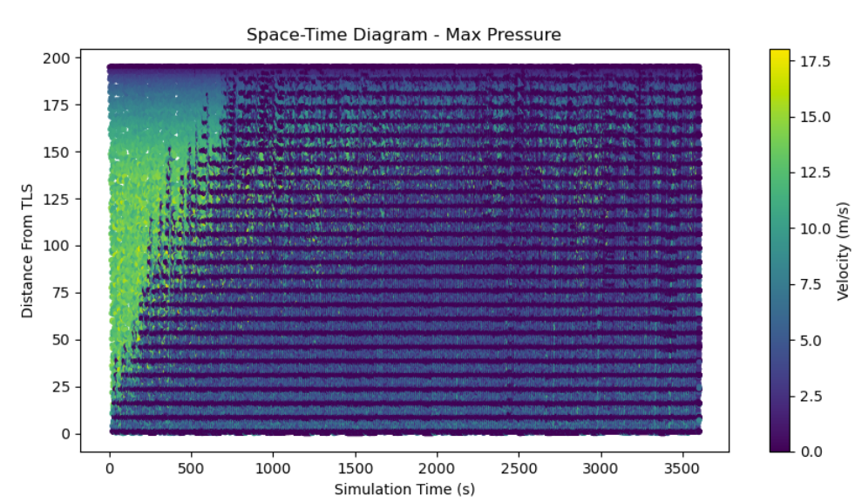
Results - High Pressure
Space-Time plot – Max Pressure

Slide 21
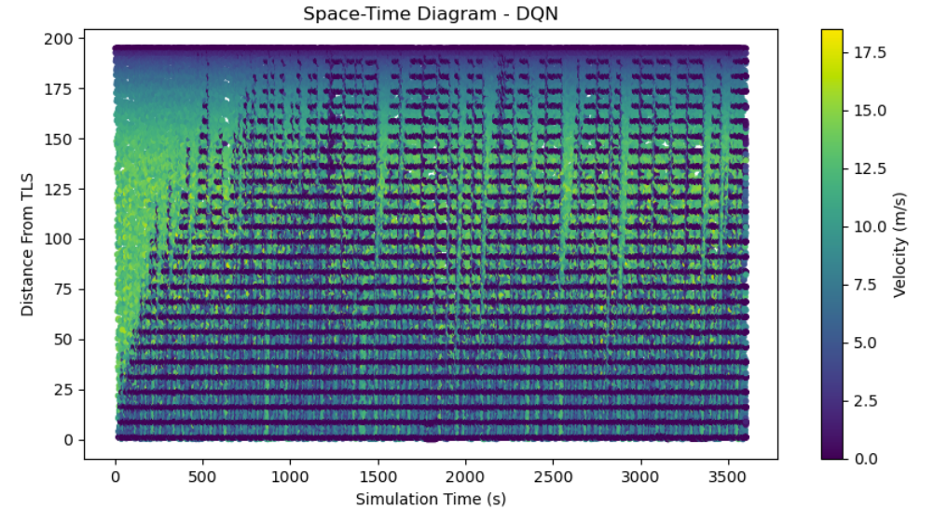
Results - High Pressure
Space-Time plot – DQN

Slide 22
Conclusion
Improvement Over Static Methods
Successful Use of DQN in Traffic Control
Successful prioritization of public transportation
Feasible to implement for real life TLS

Slide 23
Future Work
Exploring multi-agent RL for larger networks
Experimenting with other RL methods like PPO, A3C …
Consider more advanced DQN variations like DDQN, Rainbow …

